Slide 1
数据结构和算法
刘聪
第9周 (2022/10/08-2022/10/20)
周二 3-4节 周四 3-4节

Slide 2
课程项目 中国象棋人机对弈
人机大战总是那么令人着迷 相反很多人们之间的比赛，为找比参赛者数目更多的观众来看也要大大地努力
参考: https://www.xqbase.com/computer.htm

Slide 3
这个项目的价值
本身是一个与本课程相关的练习
树+搜索
为简历和日后面试积累有一定分量的内容
尝试在实践中学习
有内在驱动力的时候学习效率可以比平常高
深入了解重要中华文化传承
大量成语来自象棋
锻炼演讲和impress你的同学
在18-19周实验课，每位同学5分钟介绍自己的项目

Slide 4
主要内容
中国象棋
min-max 搜索
Alpha-Beta 搜索
TODO

Slide 5
中国象棋
象棋规则
https://zhuanlan.zhihu.com/p/379717618
对弈程序
https://www.xqbase.com/xqwlight/index.htm

Slide 6
主要内容
中国象棋
min-max 搜索
Alpha-Beta 搜索
TODO

Slide 7
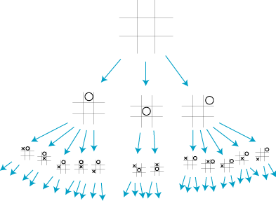
min-max 搜索
搜索树
何棋类游戏都要定义一棵有根的树(即“博弈树”)
一个结点就代表棋类的一个局面
子结点就是这个局面走一步可以到达的一个局面

Slide 8
min-max 搜索
简化假设
假设棋手是轮流下棋的，没有人一次走多步或跳过不走的
搜索树是有限的
搜索树中有三种类型的结点
偶数层的中间结点，代表棋手甲要走的局面
奇数层的中间结点，代表棋手乙要走的局面
叶子结点，代表棋局结束的局面，即棋手甲或棋手乙获胜，或者是和局

Slide 9
min-max 搜索
博弈树的评价
中间结点
如果有一个着法能使他赢下棋局，那么他一定会走这步
如果所有的着法都使得对手获胜，那么无论如何他都会输
如果我们有足够多的时间来计算，那么这就给了我们一个可以下棋的完美算法
但是对于任何常规的棋类游戏，我们都不可能有足够的计算时间，因为搜索树实在太大了。
评价结点
“正确”的评价函数只有三个值，赢、输或者和局
在实际的棋类程序中，我们通常使用一个更宽泛的实数来作评价值，就是因为赢、输或者和局是不确定的

Slide 10
min-max 搜索
部分的博弈树
在实战中，我们的搜索算法只能对博弈树展开一部分
我们用一些“中止规则”来决定搜索树展开到哪个结点就停下来
搜索3层
一方将被吃或所有棋子被吃光
由于棋局不一定在叶子结点结束
我们只能用评价函数来猜哪一方获胜
例如：给每种棋子一个分数，棋盘的分数等于红子总分减黑子总分 (参考 score.py)

Slide 11
min-max 搜索
两种评分方法
甲方最大化分数，乙方最小化分数
甲方 this.score = max _{c in children} c.score
乙方 this.score = min _{c in children} c.score
甲乙两方都最大化自己的分数
this.score = max _{c in children} -c.score

Slide 12
主要内容
中国象棋
min-max 搜索
Alpha-Beta 搜索
TODO

Slide 13
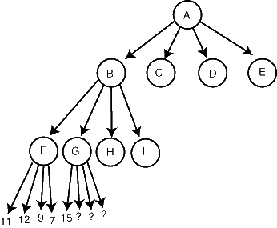
Alpha-Beta搜索
假设你用最小-最大搜索来搜索下面的树
F的分数=12
G的分数>=15
那么B对应的棋手将不会选择G
我们可以裁剪(cut-off/prune) 结点G及其下面的子结点
具体方法
结点B记录一个alpha值
当前B见到过的最高分数
在搜索完F后,B.alpha=-12
因此B不会接受G的任何分数
<= -15
规则1: G.beta = -B.alpha
一旦G的分数>=G.beta时，G就可以被剪枝了

Slide 14
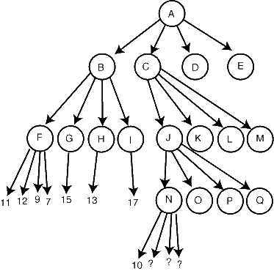
Alpha-Beta搜索
我们来讨论更复杂的可能裁剪的情况
B的分数是-12，下一步是搜索C
此时A不必再接受<=12的分数
因此,一旦C.score >=-12, 可剪枝C
A.alpha = 12, C.beta= -A.alpha = -12
进一步搜索 J
如果 J.score <= 12 就会使得C被剪枝
进一步搜索 N
如果 N.score >= -12 要么J.alpha> -N.score 要么可使的C被剪枝
两种情况下N都可被剪枝
可以使 N.beta<=C.beta 我们知道 N.beta==-J.alpha 规则2: 让 -C.beta 成为 J.alpha 的初始值

Slide 15
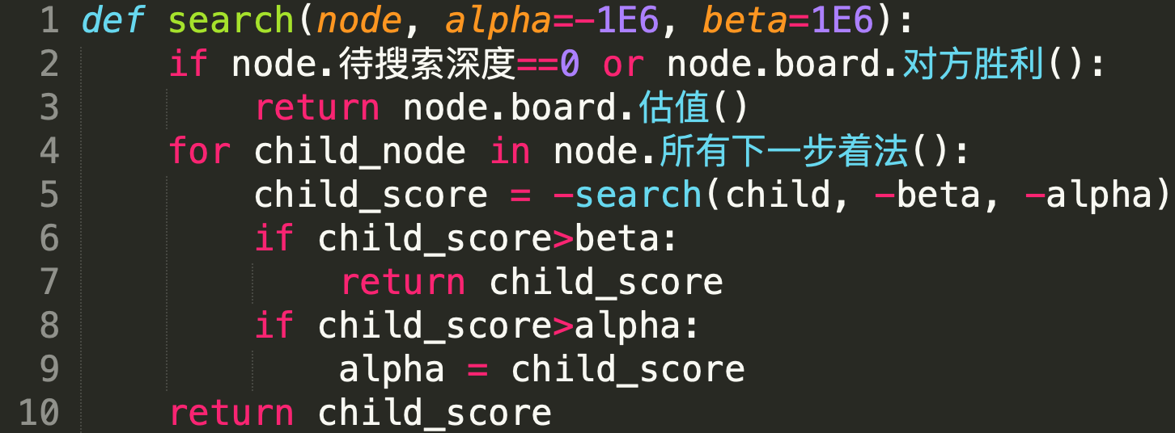
Alpha-Beta 搜索

Slide 16
主要内容
中国象棋
min-max 搜索
Alpha-Beta 搜索
TODO

Slide 17
TODO
重简单实现起
可以先试min-max的井字游戏
改为alpha-beta版
实现一个最简单的象棋min-max算法
过早优化是魔鬼 – Knuth
改为alpha-beta版
优化
尽可能减少每个操作的复杂度
存储改为哈希表
排序改为堆排序或快速排序
实现 https://www.xqbase.com/computer.htm 中的各种算法

